Slide 1
HTML
Les formulaires

Slide 2
HTML – Tables des matières
Création d’un formulaire de base
Champs de saisie de texte
Menus déroulants
Cases à cocher et boutons radio
Boutons
Envoi de données à un serveur
Validation des formulaires
Aller plus loin

Slide 3
HTML – La balise <form>
La balise <form> est un élément HTML essentiel qui permet de créer un formulaire interactif dans une page web. Les formulaires sont couramment utilisés pour collecter des informations auprès des utilisateurs, pour la soumission de données, pour les commentaires, et pour bien d'autres applications. Voici une description détaillée de la balise <form> :

Slide 4
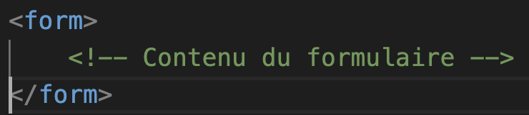
HTML – Création d’un formulaire de base
Pour créer un formulaire en HTML, vous devez utiliser la balise <form>. Voici un exemple de formulaire simple :

Slide 5
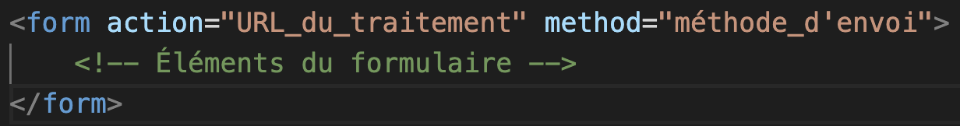
HTML – La balise <form>
Syntaxe : La balise <form> est généralement utilisée comme suit :
action : C'est l'attribut qui spécifie l'URL du serveur ou de l'endroit où les données du formulaire seront envoyées pour traitement.
method : C'est l'attribut qui spécifie la méthode HTTP à utiliser pour envoyer les données, généralement "GET" ou "POST". La méthode "GET" ajoute les données dans l'URL, tandis que "POST" les envoie dans le corps de la requête.

Slide 6
HTML – La balise <form>
Contenu : La balise <form> peut contenir divers éléments de formulaire, tels que des champs de saisie de texte, des boutons, des cases à cocher, des boutons radio, des menus déroulants, etc.
Attributs supplémentaires : En plus de action et method, la balise <form> peut utiliser d'autres attributs tels que enctype (pour spécifier le type de contenu encodé lors de l'envoi de fichiers), autocomplete (pour activer ou désactiver l'autocomplétion), novalidate (pour désactiver la validation HTML5 côté client), etc.

Slide 7
HTML – La balise <form>
Fonction : La balise <form> permet de créer un espace où les utilisateurs peuvent saisir et soumettre des données. Les données saisies sont ensuite envoyées au serveur spécifié dans l'attribut action pour traitement.
Remarques : La balise <form> est un élément de bloc, ce qui signifie qu'elle crée un bloc de contenu distinct dans la page. Elle est couramment utilisée pour regrouper les éléments de formulaire associés et pour contrôler la manière dont les données sont transmises et traitées.

Slide 8
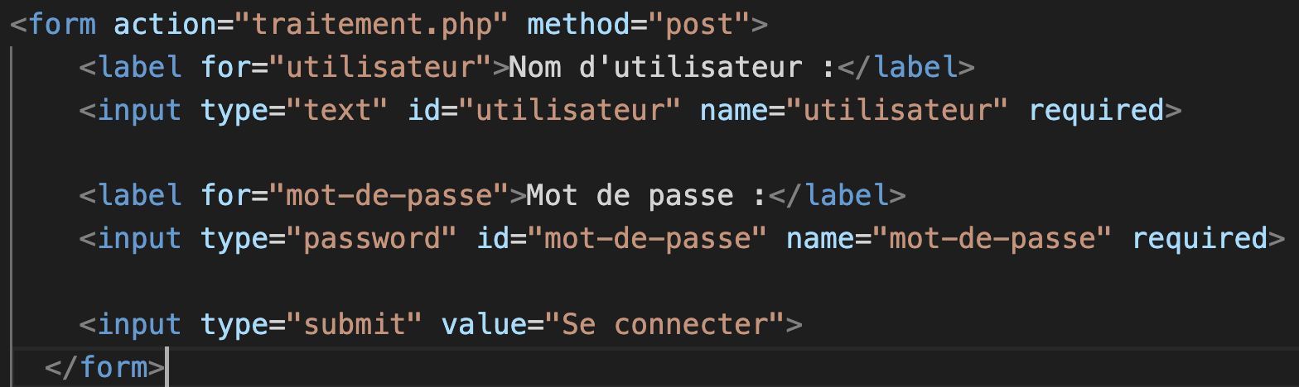
HTML – La balise <form>
Exemple : Voici un exemple simple de l'utilisation de la balise <form> pour créer un formulaire de connexion :

Slide 9
HTML – La balise <input>
Les balises <input> en HTML sont utilisées pour créer divers types de champs de saisie de données dans un formulaire. Voici une liste de certains des types de champs de saisie <input> les plus couramment utilisés :

Slide 10
HTML – La balise <form>
Dans cet exemple, le formulaire recueille le nom d'utilisateur et le mot de passe de l'utilisateur, qui seront ensuite envoyés à "traitement.php" via la méthode POST pour traitement.

Slide 11
HTML – La balise <input>
Case à cocher (checkbox) : Permet aux utilisateurs de sélectionner une ou plusieurs options parmi un groupe.

Slide 12
HTML – La balise <input>
Texte (text) : Permet aux utilisateurs de saisir du texte. Par défaut, il s'agit d'un champ de texte à une ligne.

Slide 13
HTML – La balise <input>
Mot de passe (password) : Permet aux utilisateurs de saisir des mots de passe. Le texte saisi est généralement masqué par des astérisques ou des points.

Slide 14
HTML – La balise <input>
Bouton radio (radio) : Permet aux utilisateurs de sélectionner une seule option parmi un groupe.

Slide 15
HTML – La balise <input>
Nombre (number) : Permet aux utilisateurs de saisir un nombre.

Slide 16
HTML – La balise <input>
E-mail (email) : Utilisé pour la saisie d'une adresse e-mail. Le navigateur effectue généralement une validation pour s'assurer qu'une adresse e-mail valide est saisie.

Slide 17
HTML – La balise <input>
URL (url) : Utilisé pour la saisie d'une URL (lien web). Le navigateur effectue généralement une validation pour s'assurer qu'une URL valide est saisie.

Slide 18
HTML – La balise <input>
Téléphone (tel) : Utilisé pour la saisie de numéros de téléphone.

Slide 19
HTML – La balise <input>
Date (date) : Permet aux utilisateurs de saisir une date.

Slide 20
HTML – La balise <input>
Heure (time) : Permet aux utilisateurs de saisir l'heure.

Slide 21
HTML – La balise <input>
Fichier (file) : Permet aux utilisateurs de télécharger des fichiers.
ATTENTION LA BALISE <FORM> DEVRA CONTENIR L’ATTRIBUT ENCTYPE AVEC LA VALEUR « MULTIPART/FORM-DATA » AINSI QUE L’ATTRIBUT METHOD AVEC LA VALEUR « POST » POUR LE BON FONCTIONNEMENT.

Slide 22
HTML – La balise <input>
Recherche (search) : Utilisé pour la saisie de termes de recherche.

Slide 23
HTML – La balise <input>
Couleur (color) : Permet aux utilisateurs de sélectionner une couleur.

Slide 24
HTML – La balise <input>
Ces exemples représentent une variété de types de champs de saisie <input>. Il existe d'autres types d'entrées spécifiques et personnalisés que vous pouvez utiliser en fonction de vos besoins, et ils peuvent être combinés pour créer des formulaires interactifs et complets.

Slide 25
HTML – Les différents attributs pour la balise <input>
Les balises <input> en HTML acceptent différents attributs pour personnaliser leur comportement et leur apparence. Voici une liste des attributs couramment utilisés pour une balise <input>

Slide 26
HTML – Les différents attributs pour la balise <input>
type : Cet attribut spécifie le type de champ de saisie. Il est obligatoire et détermine le comportement de l'élément <input>. Les valeurs possibles incluent "text", "password", "checkbox", "radio", "number", "email", "url", "tel", "date", "time", "file", "search", "color", et d'autres.

Slide 27
HTML – Les différents attributs pour la balise <input>
name : Cet attribut est utilisé pour définir le nom du champ de saisie. Il est important pour identifier le champ lorsque le formulaire est soumis et pour traiter les données côté serveur.

Slide 28
HTML – Les différents attributs pour la balise <input>
value : Cet attribut définit la valeur initiale du champ de saisie. Il peut être prérempli avec une valeur par défaut.

Slide 29
HTML – Les différents attributs pour la balise <input>
placeholder : Cet attribut affiche un texte de rappel dans le champ de saisie. Il fournit des instructions sur ce qui doit être saisi.

Slide 30
HTML – Les différents attributs pour la balise <input>
id : Cet attribut spécifie un identifiant unique pour l'élément <input>. Il est couramment utilisé pour le ciblage CSS ou pour associer un label via l'attribut for.

Slide 31
HTML – Les différents attributs pour la balise <input>
required : Cet attribut indique que le champ de saisie est obligatoire. Il empêche la soumission du formulaire tant que le champ n'est pas rempli.

Slide 32
HTML – Les différents attributs pour la balise <input>
readonly : Cet attribut rend le champ de saisie en lecture seule, ce qui signifie que les utilisateurs peuvent voir la valeur, mais ne peuvent pas la modifier.

Slide 33
HTML – Les différents attributs pour la balise <input>
disabled : Cet attribut désactive le champ de saisie, le rendant inaccessible à l'utilisateur. Il peut être utile pour afficher des informations non modifiables.
Ou

Slide 34
HTML – Les différents attributs pour la balise <input>
size : Cet attribut définit la largeur visible du champ de saisie en caractères. Il est principalement utilisé pour les champs de type "text" et "password".

Slide 35
HTML – Les différents attributs pour la balise <input>
max et min : Ces attributs sont utilisés pour spécifier des valeurs maximales et minimales pour les champs de type "number", "date", "time", etc.

Slide 36
HTML – Les différents attributs pour la balise <input>
step : Cet attribut définit l'incrément pour les champs numériques. Par exemple, step="5" signifie que les valeurs autorisées seront des multiples de 5.

Slide 37
HTML – Les différents attributs pour la balise <input>
autofocus : Cet attribut indique que le champ de saisie doit recevoir automatiquement le focus lorsque la page est chargée.
Ou

Slide 38
HTML – Les différents attributs pour la balise <input>
Ceci est une liste des attributs couramment utilisés pour les balises <input>. Il en existe d'autres, y compris des attributs spécifiques aux types de champ particuliers, qui peuvent être utilisés pour personnaliser davantage les champs de saisie en fonction de vos besoins.

Slide 39
HTML – la balise <textarea>
La balise <textarea> en HTML est utilisée pour créer un champ de saisie de texte multiligne, ce qui permet aux utilisateurs de saisir du texte sur plusieurs lignes. Voici une explication détaillée de la balise <textarea>

Slide 40
HTML – la balise <textarea>
name : Cet attribut spécifie le nom du champ de saisie. Il est utilisé pour identifier le champ lorsque le formulaire est soumis.
id : Cet attribut permet de définir un identifiant unique pour l'élément <textarea>. Il est généralement utilisé pour le ciblage CSS et pour l'association avec un label via l'attribut for.
rows : Cet attribut définit le nombre de lignes visibles dans le champ de saisie. Il détermine la hauteur du champ.
cols : Cet attribut définit le nombre de colonnes visibles dans le champ de saisie. Il détermine la largeur du champ.
Contenu initial : Le texte placé entre les balises <textarea> est le contenu initial du champ de saisie, qui peut être prérempli.

Slide 41
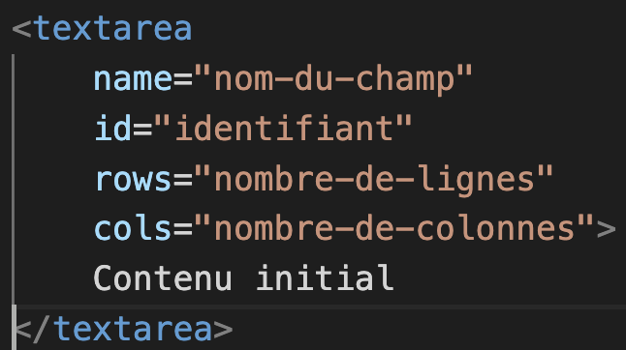
HTML – la balise <textarea>
Syntaxe : La balise <textarea> est structurée de la manière suivante :

Slide 42
HTML – la balise <textarea>
Dans cet exemple, nous avons un champ de saisie de texte multiligne avec l'attribut name défini comme "commentaire". Les attributs rows et cols définissent respectivement le nombre de lignes et de colonnes visibles dans le champ de saisie. Le texte entre les balises <textarea> est le contenu initial affiché dans le champ, mais l'utilisateur peut le modifier.

Slide 43
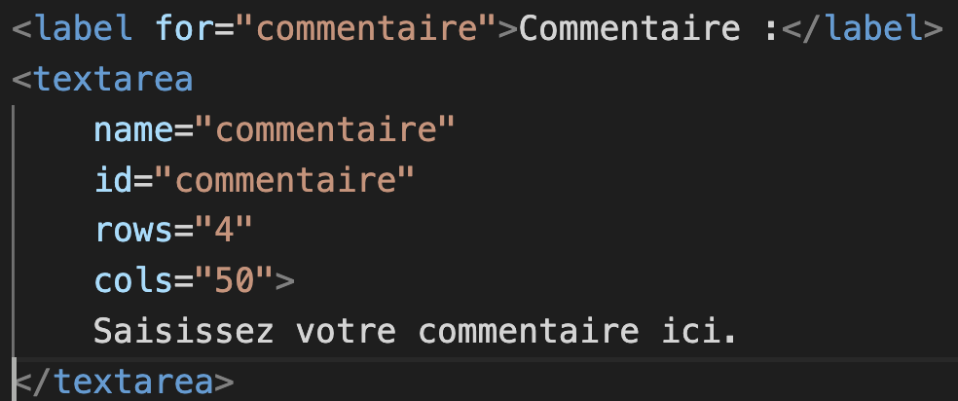
HTML – la balise <textarea>
Exemple : Voici un exemple d'utilisation de la balise <textarea>. Le code suivant crée un champ de saisie de texte multiligne pour un commentaire :

Slide 44
HTML – la balise <textarea>
Utilisation : Les champs de texte multilignes créés avec la balise <textarea> sont couramment utilisés pour les commentaires, les descriptions, les avis, la saisie de texte long, et toute situation où les utilisateurs ont besoin de saisir du texte sur plusieurs lignes. Les champs de texte multilignes sont souvent plus appropriés que les champs de texte à une seule ligne pour les saisies longues.

Slide 45
HTML – la balise <textarea>
Attributs supplémentaires : En plus des attributs mentionnés, vous pouvez également utiliser des attributs tels que readonly pour rendre le champ de saisie en lecture seule, disabled pour le désactiver, et placeholder pour afficher un texte de rappel.
Styles CSS : Vous pouvez également appliquer des styles CSS pour personnaliser l'apparence du champ de saisie de texte multiligne.

Slide 46
HTML – la balise <textarea>
La balise <textarea> est un élément essentiel pour la collecte de textes longs et permet aux utilisateurs de saisir des informations plus détaillées dans les formulaires en ligne. Elle est très flexible et peut être personnalisée en fonction de vos besoins spécifiques.

Slide 47
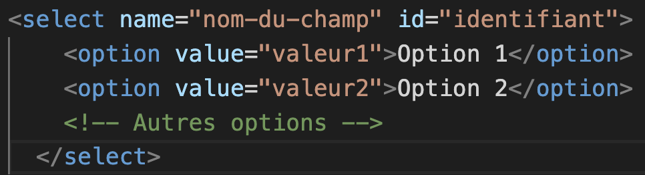
HTML – la balise <select>
Syntaxe : La balise <select> est structurée de la manière suivante :

Slide 48
HTML – la balise <select>
La balise <select> en HTML est utilisée pour créer des menus déroulants (listes déroulantes) dans un formulaire. Les menus déroulants permettent aux utilisateurs de sélectionner une option parmi plusieurs choix prédéfinis. Voici une explication détaillée de la balise <select>

Slide 49
HTML – la balise <select>
name : Cet attribut spécifie le nom du champ de sélection. Il est utilisé pour identifier le champ lorsque le formulaire est soumis.
id : Cet attribut permet de définir un identifiant unique pour l'élément <select>. Il est généralement utilisé pour le ciblage CSS et pour l'association avec un label via l'attribut for.

Slide 50
HTML – la balise <select>
Options : À l'intérieur de la balise <select>, vous placez des balises <option> pour définir les différentes options du menu déroulant. Chaque balise <option> peut contenir du texte qui sera affiché dans le menu déroulant et un attribut value qui spécifie la valeur associée à cette option.

Slide 51
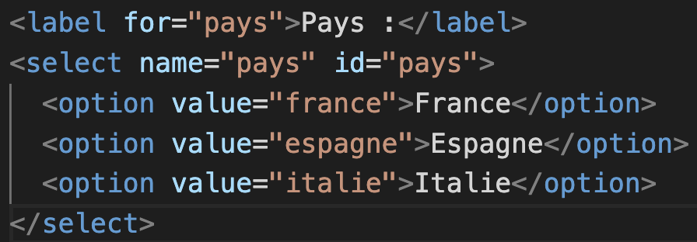
HTML – la balise <select>
Exemple : Voici un exemple d'utilisation de la balise <select>. Le code suivant crée un menu déroulant pour sélectionner un pays :

Slide 52
HTML – la balise <select>
Dans cet exemple, nous avons un menu déroulant avec trois options (France, Espagne et Italie) définies à l'aide de balises <option>. L'utilisateur peut sélectionner l'une de ces options dans le menu.

Slide 53
HTML – la balise <select>
Utilisation : Les menus déroulants sont couramment utilisés pour des choix pré-définis, comme la sélection d'un pays, d'une ville, d'une catégorie, etc. Ils sont utiles lorsque vous avez une liste d'options et que vous souhaitez limiter l'entrée de l'utilisateur à ces options prédéfinies.

Slide 54
HTML – la balise <select>
Attributs supplémentaires : En plus des attributs name et id, vous pouvez également utiliser des attributs tels que multiple pour permettre la sélection de plusieurs options, size pour définir le nombre d'options visibles sans défilement, disabled pour désactiver le menu déroulant, etc.

Slide 55
HTML – la balise <select>
Styles CSS : Vous pouvez appliquer des styles CSS pour personnaliser l'apparence du menu déroulant, des options et du menu lui-même.

Slide 56
HTML – la balise <select>
Événements JavaScript : Vous pouvez ajouter des événements JavaScript pour réagir aux sélections de l'utilisateur, par exemple en changeant dynamiquement le contenu en fonction de l'option sélectionnée.

Slide 57
HTML – la balise <select>
La balise <select> est un élément essentiel pour la création de formulaires interactifs avec des menus déroulants. Elle permet aux utilisateurs de faire des choix parmi une liste prédéfinie, ce qui simplifie la saisie d'informations dans un formulaire.

Slide 58
HTML – La balise <optgroup>
label : L'attribut label spécifie le libellé du groupe d'options. Ce libellé sera affiché comme une en-tête ou un titre pour le groupe d'options.

Slide 59
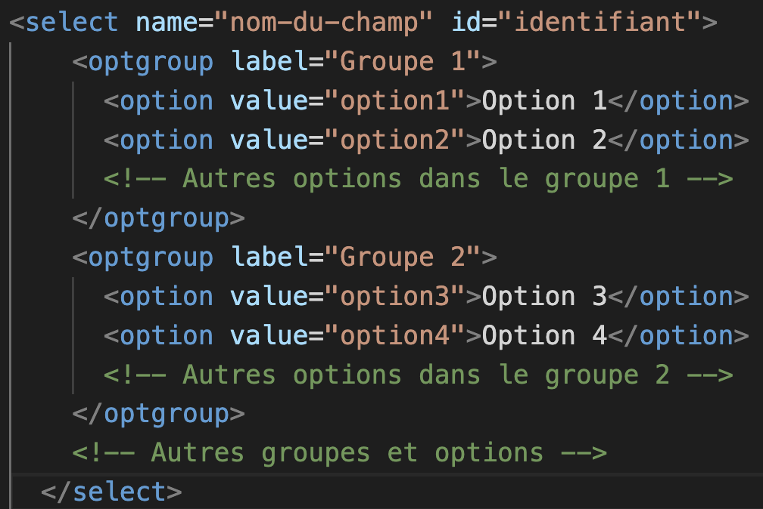
HTML – La balise <optgroup>
La balise <optgroup> en HTML est utilisée pour créer des groupes d'options au sein d'un élément <select>. Elle permet d'organiser les options en sous-catégories ou en groupes logiques. Voici une explication détaillée de la balise <optgroup>.
Syntaxe : La balise <optgroup> est utilisée à l'intérieur d'un élément <select>, et son utilisation est la suivante :

Slide 60
HTML – La balise <optgroup>
Utilisation : La balise <optgroup> est utile lorsque vous avez un grand nombre d'options dans un menu déroulant et que vous souhaitez les organiser en groupes logiques pour une meilleure compréhension. Par exemple, vous pouvez regrouper des options de catégories, des options de filtres ou d'autres sélections liées.
Styles CSS : Vous pouvez utiliser des styles CSS pour personnaliser l'apparence des groupes d'options. Par exemple, vous pouvez changer la couleur de fond ou la police de caractères pour les groupes d'options afin de les distinguer visuellement des autres options.
Compatibilité des navigateurs : La prise en charge de la balise <optgroup> peut varier légèrement d'un navigateur à l'autre, et l'apparence des groupes d'options peut dépendre du navigateur et des styles CSS appliqués. Cependant, la plupart des navigateurs modernes prennent en charge <optgroup> correctement.

Slide 61
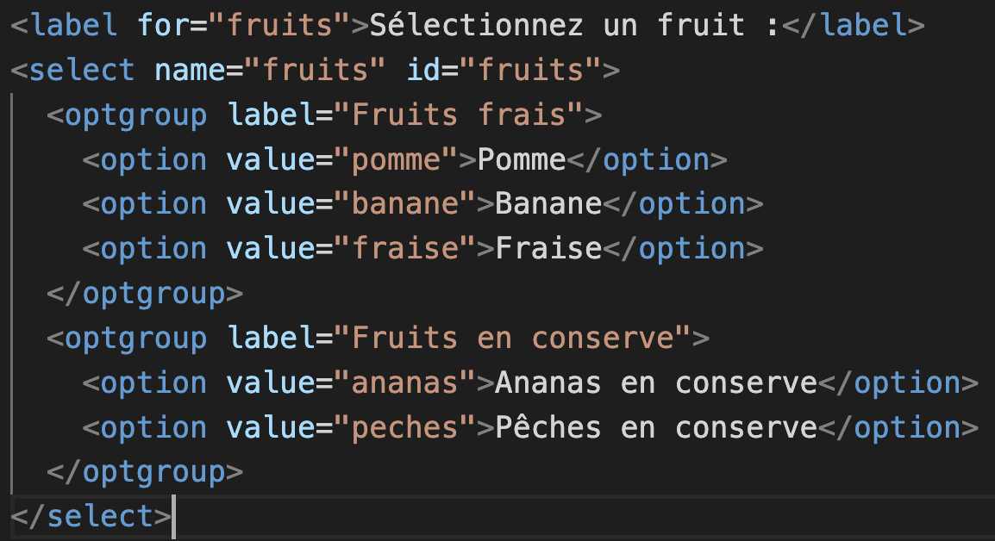
HTML – La balise <optgroup>
Exemple : Voici un exemple d'utilisation de la balise <optgroup>. Le code crée un menu déroulant pour la sélection de fruits, organisés en deux groupes : "Fruits frais" et "Fruits en conserve".

Slide 62
HTML – La balise <optgroup>
La balise <optgroup> est un outil utile pour organiser des options dans un menu déroulant et améliorer la lisibilité des sélections, notamment lorsque vous avez un grand nombre d'options à afficher. Elle est particulièrement utile pour créer des menus déroulants hiérarchiques ou structurés.

Slide 63
HTML – Le type « checkbox »
Les cases à cocher (<input type="checkbox>) en HTML sont des éléments d'interface utilisateur qui permettent aux utilisateurs de sélectionner ou de désélectionner des options à partir d'un ensemble de choix. Elles sont couramment utilisées dans les formulaires pour les sélections multiples. Voici une explication détaillée des cases à cocher en HTML.
Syntaxe : La balise <input type="checkbox> est utilisée pour créer une case à cocher, et voici sa syntaxe de base :

Slide 64
HTML – Le type « checkbox »
type="checkbox" : Cet attribut type indique que l'élément est une case à cocher.
name : Cet attribut spécifie le nom de la case à cocher. Il est utilisé pour identifier la case à cocher lorsque le formulaire est soumis et pour traiter les données côté serveur.
id : Cet attribut est utilisé pour définir un identifiant unique pour la case à cocher. Il est généralement utilisé pour l'association avec un label via l'attribut for.
value : Cet attribut définit la valeur associée à la case à cocher. Lorsque la case est cochée, la valeur sera soumise avec le formulaire.
<label> : La balise <label> permet de fournir une étiquette textuelle pour la case à cocher. L'attribut for de la balise <label> doit correspondre à l'id de la case à cocher pour établir l'association entre la case à cocher et son label.

Slide 65
HTML – Le type « checkbox »
Attributs supplémentaires : Outre les attributs de base, les cases à cocher peuvent utiliser des attributs tels que checked pour précocher la case par défaut, disabled pour la désactiver, et required pour la rendre obligatoire.

Slide 66
HTML – Le type « checkbox »
Exemple : Voici un exemple simple d'une case à cocher dans un formulaire :
Dans cet exemple, nous avons une case à cocher permettant à l'utilisateur de sélectionner ou de désélectionner son amour pour le chocolat.

Slide 67
HTML – Le type « checkbox »
Styles CSS : Vous pouvez utiliser des styles CSS pour personnaliser l'apparence des cases à cocher, notamment leur taille, leur couleur et leur disposition.

Slide 68
HTML – Le type « checkbox »
Utilisation : Les cases à cocher sont couramment utilisées lorsque vous avez une liste d'options et que les utilisateurs peuvent en sélectionner plusieurs à la fois. Elles sont utiles pour des choix multiples, telles que des préférences, des filtres, des intérêts, etc.

Slide 69
HTML – Le type « checkbox »
Les cases à cocher sont un élément fondamental pour la création de formulaires interactifs en HTML, offrant aux utilisateurs une flexibilité dans leurs sélections et simplifiant la saisie d'options multiples.

Slide 70
HTML – Le type « checkbox »
JavaScript : Vous pouvez également ajouter du JavaScript pour réagir aux sélections de l'utilisateur, par exemple pour effectuer des actions en fonction des cases cochées ou désélectionnées.

Slide 71
HTML – Le type « radio »
Les boutons radio (<input type="radio>) en HTML sont des éléments d'interface utilisateur qui permettent aux utilisateurs de choisir une seule option parmi un ensemble de choix mutuellement exclusifs. Contrairement aux cases à cocher (<input type="checkbox>), les boutons radio permettent aux utilisateurs de faire un seul choix parmi plusieurs options. Voici une explication détaillée des boutons radio en HTML.
Syntaxe : La balise <input type="radio> est utilisée pour créer un bouton radio, et voici sa syntaxe de base :

Slide 72
HTML – Le type « radio »
type="radio" : Cet attribut type indique que l'élément est un bouton radio.
name : Cet attribut spécifie le nom du groupe de boutons radio. Tous les boutons radio avec le même nom appartiennent au même groupe, ce qui signifie qu'un seul d'entre eux peut être sélectionné à la fois.
id : Cet attribut est utilisé pour définir un identifiant unique pour le bouton radio. Il est généralement utilisé pour l'association avec un label via l'attribut for.
value : Cet attribut définit la valeur associée au bouton radio. Lorsque le bouton radio est sélectionné, la valeur sera soumise avec le formulaire.
<label> : La balise <label> permet de fournir une étiquette textuelle pour le bouton radio. L'attribut for de la balise <label> doit correspondre à l'id du bouton radio pour établir l'association entre le bouton radio et son label.

Slide 73
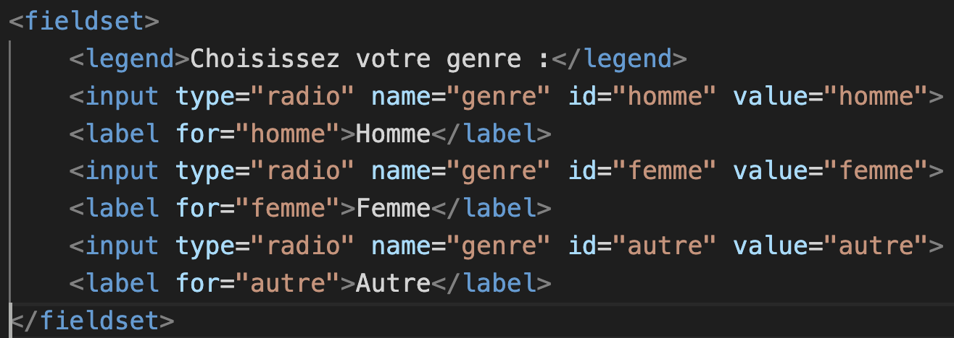
HTML – Le type « radio »
Exemple : Voici un exemple simple de bouton radio dans un formulaire :

Slide 74
HTML – Le type « radio »
Dans cet exemple, nous avons un groupe de boutons radio permettant à l'utilisateur de choisir son genre.

Slide 75
HTML – Le type « radio »
Utilisation : Les boutons radio sont couramment utilisés pour des choix mutuellement exclusifs, tels que le genre, les préférences de notification, les options de paiement, etc.
Attributs supplémentaires : Outre les attributs de base, les boutons radio peuvent utiliser des attributs tels que checked pour pré-sélectionner un bouton radio par défaut, disabled pour désactiver un bouton radio, et required pour le rendre obligatoire.
Styles CSS : Vous pouvez utiliser des styles CSS pour personnaliser l'apparence des boutons radio, notamment leur taille, leur couleur et leur disposition.
JavaScript : Vous pouvez ajouter du JavaScript pour réagir aux sélections de l'utilisateur, par exemple pour effectuer des actions en fonction du bouton radio sélectionné.

Slide 76
HTML – Le type « radio »
Les boutons radio sont un élément fondamental pour la création de formulaires interactifs en HTML, offrant aux utilisateurs la possibilité de faire un seul choix parmi plusieurs options mutuellement exclusives.

Slide 77
HTML – La balise <fieldset>
La balise <fieldset> en HTML est utilisée pour regrouper et organiser un ensemble de contrôles de formulaire connexes au sein d'une structure de groupe. Elle est souvent utilisée en combinaison avec la balise <legend> pour fournir un titre ou une légende au groupe de contrôles. Voici à quoi sert la balise <fieldset>.

Slide 78
HTML – La balise <fieldset>
Regrouper les contrôles de formulaire : La balise <fieldset> permet de regrouper logiquement un ensemble de contrôles de formulaire qui sont liés les uns aux autres. Cela peut inclure des cases à cocher, des boutons radio, des champs de texte, des menus déroulants, etc. Le groupe créé par <fieldset> peut être utilisé pour indiquer que ces contrôles sont liés d'une certaine manière.

Slide 79
HTML – La balise <fieldset>
Fournir une légende : La balise <legend> est souvent utilisée à l'intérieur de <fieldset> pour fournir un titre ou une légende au groupe de contrôles. Cette légende explique généralement le but du groupe de contrôles ou fournit des instructions à l'utilisateur. Par exemple, "Informations personnelles", "Préférences de communication" ou "Options de paiement".

Slide 80
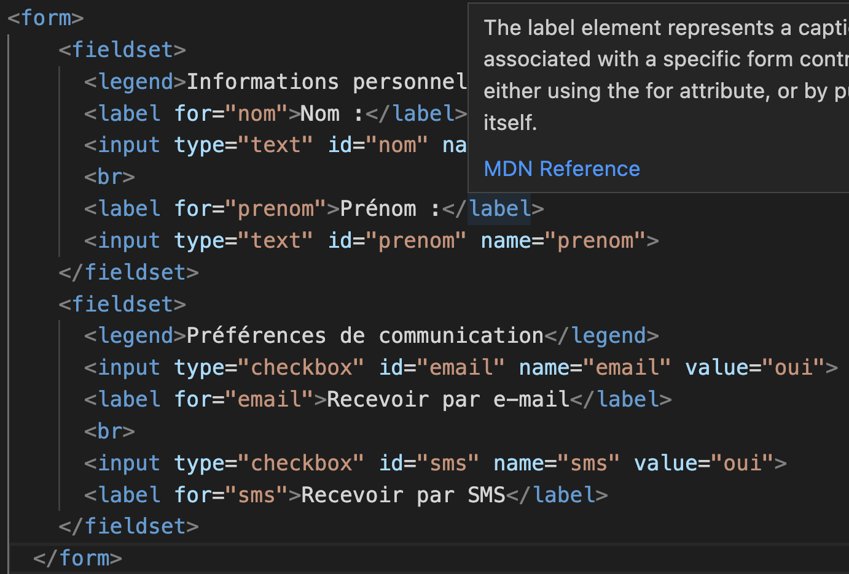
HTML – La balise <fieldset>
Exemple : Voici un exemple simple d'utilisation de la balise <fieldset> avec une légende pour regrouper des contrôles de formulaire :

Slide 81
HTML – La balise <fieldset>
Améliorer la structure et l'accessibilité : L'utilisation de <fieldset> et <legend> permet d'améliorer la structure du formulaire et l'accessibilité pour les utilisateurs, en particulier pour ceux qui utilisent des technologies d'assistance comme les lecteurs d'écran. Les lecteurs d'écran peuvent interpréter correctement la structure des groupes de contrôles grâce à ces balises, ce qui facilite la compréhension du formulaire.

Slide 82
HTML – La balise <fieldset>
Dans cet exemple, nous utilisons <fieldset> pour diviser le formulaire en deux groupes : "Informations personnelles" et "Préférences de communication", avec une légende pour chacun.
La balise <fieldset> est un outil utile pour améliorer l'organisation et la structure des formulaires en HTML, en permettant de regrouper des contrôles connexes et d'améliorer l'accessibilité pour tous les utilisateurs.

Slide 83
HTML – Les boutons
Bouton de soumission (Submit) : Utilisé dans les formulaires pour envoyer les données saisies par l'utilisateur au serveur. Lorsque l'utilisateur clique sur ce bouton, le formulaire est soumis et les données sont transmises pour traitement.
ou

Slide 84
HTML – Les boutons
En HTML5, il existe plusieurs types de boutons que vous pouvez utiliser pour créer des éléments interactifs dans vos pages web. Voici une liste des principaux types de boutons en HTML5.

Slide 85
HTML – Les boutons
Bouton simple (Button) : Il s'agit d'un bouton générique qui peut être utilisé pour déclencher des actions JavaScript. Il n'a pas de comportement par défaut associé. Vous pouvez attacher des écouteurs d'événements pour définir son comportement.
Ou

Slide 86
HTML – Les boutons
Bouton de réinitialisation (Reset) : Également utilisé dans les formulaires, ce bouton permet à l'utilisateur de réinitialiser tous les champs du formulaire à leurs valeurs par défaut. Cela efface les données saisies.
Ou

Slide 87
HTML – Les boutons
Bouton d'image (Image) : Il s'agit d'un bouton qui utilise une image comme libellé. Lorsque l'utilisateur clique sur l'image, il peut déclencher une action, généralement liée à des coordonnées de clic.

Slide 88
HTML – Les boutons
Bouton de réinitialisation d'image (Reset) : Similaire au bouton de réinitialisation, mais utilisant une image comme libellé.

Slide 89
HTML – Les boutons
Bouton de soumission d'image (Submit) : Similaire au bouton de soumission, mais utilisant une image comme libellé.

Slide 90
HTML – Les boutons
Bouton de commande (Command) : Ce type de bouton est utilisé pour créer des commandes interactives, souvent utilisées dans des applications web riches. Il peut être utilisé pour des actions telles que la lecture, la pause, l'arrêt, etc.

Slide 91
HTML – Les boutons
Bouton de réinitialisation du formulaire (Reset) : Il s'agit d'un bouton qui permet de réinitialiser le formulaire auquel il est associé. Il est défini comme un bouton de réinitialisation standard, mais il utilise l'attribut form pour indiquer le formulaire cible.

Slide 92
HTML – Les boutons
Ces différents types de boutons offrent une flexibilité pour créer des éléments interactifs dans vos pages web en fonction des besoins de votre application. Vous pouvez choisir le type de bouton qui convient le mieux à votre contexte et à l'objectif de votre site web ou de votre application web.

Slide 93
HTML – Envoi de données à un serveur
L'envoi de données au serveur à partir d'un formulaire HTML est une étape essentielle dans le traitement des informations saisies par les utilisateurs. Cette opération se fait généralement en utilisant les méthodes GET ou POST, et les données sont envoyées au serveur pour être traitées. Voici une explication détaillée de la partie d'envoi de données au serveur.

Slide 94
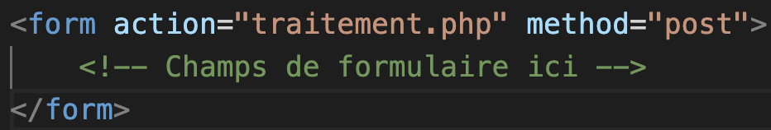
HTML – Envoi de données à un serveur
Formulaire HTML : Tout d'abord, vous devez créer un formulaire HTML qui contient les champs et les contrôles nécessaires pour collecter les données de l'utilisateur. Un formulaire est généralement défini à l'aide de la balise <form>. Vous devez spécifier les attributs action et method dans la balise <form> pour indiquer où envoyer les données et quelle méthode HTTP utiliser (GET ou POST).
L'attribut action spécifie l'URL du script ou de la page du serveur qui va traiter les données du formulaire.
L'attribut method indique la méthode HTTP à utiliser, généralement GET ou POST.
Exemple :

Slide 95
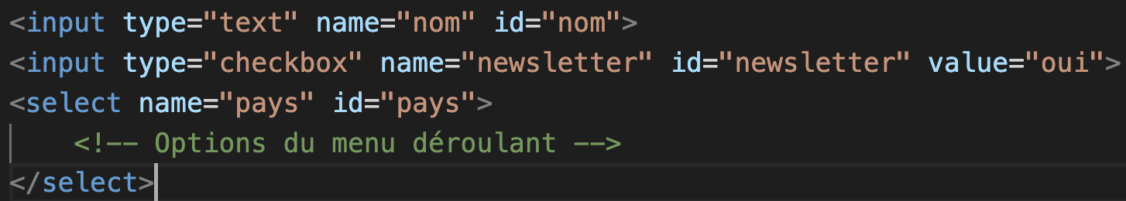
HTML – Envoi de données à un serveur
Champs de formulaire : À l'intérieur du formulaire, vous ajoutez des champs de formulaire tels que des champs de texte, des cases à cocher, des boutons radio, des menus déroulants, etc. Chaque champ de formulaire doit avoir un nom (attribut name) qui sera utilisé pour identifier les données côté serveur.
Exemple :

Slide 96
HTML – Envoi de données à un serveur
Soumission du formulaire : Lorsque l'utilisateur remplit le formulaire et clique sur un bouton de soumission (généralement le bouton "Envoyer" de type "submit"), les données du formulaire sont prêtes à être envoyées au serveur. Vous pouvez également utiliser JavaScript pour déclencher la soumission du formulaire de manière programmatique.
Exemple :

Slide 97
HTML – Envoi de données à un serveur
Méthodes HTTP : Il existe deux méthodes HTTP couramment utilisées pour envoyer des données à partir d'un formulaire :
GET : Les données du formulaire sont ajoutées à l'URL de la requête. Les données sont visibles dans l'URL et peuvent être bookmarkées. Cette méthode est couramment utilisée pour les requêtes de recherche ou lorsque les données ne sont pas sensibles.
POST : Les données du formulaire sont envoyées dans le corps de la requête HTTP. Les données ne sont pas visibles dans l'URL, ce qui les rend plus appropriées pour des données sensibles. La méthode POST est couramment utilisée pour les formulaires d'inscription, de connexion, etc.

Slide 98
HTML – Envoi de données à un serveur
Traitement côté serveur : Une fois que les données du formulaire sont reçues par le serveur, un script ou une page du serveur (défini dans l'attribut action du formulaire) est responsable de les traiter. Le serveur peut stocker les données dans une base de données, les envoyer par e-mail, générer une réponse ou effectuer toute autre action nécessaire.

Slide 99
HTML – Envoi de données à un serveur
Réponse côté serveur : Après avoir traité les données du formulaire, le serveur peut renvoyer une réponse au navigateur de l'utilisateur. Cette réponse peut être une page de remerciement, une page de confirmation ou tout autre contenu généré en fonction des données du formulaire.

Slide 100
HTML – Envoi de données à un serveur
Validation des données : Il est essentiel de valider les données du formulaire côté serveur pour garantir qu'elles sont correctes et sécurisées. La validation peut inclure la vérification des formats, la prévention des attaques par injection de code, la protection contre la soumission de données malveillantes, etc.

Slide 101
HTML – Envoi de données à un serveur
Sécurité : La sécurité est cruciale lors de l'envoi de données au serveur. Assurez-vous d'utiliser des méthodes de sécurité appropriées pour protéger les données sensibles, notamment en utilisant HTTPS, en validant les données côté serveur, en échappant les données de sortie, etc.

Slide 102
HTML – Envoi de données à un serveur
En résumé, l'envoi de données au serveur à partir d'un formulaire HTML implique de définir un formulaire, de collecter les données de l'utilisateur, de choisir la méthode HTTP appropriée (GET ou POST), de traiter les données côté serveur et de garantir la sécurité des données. Cela permet de créer des applications web interactives et de collecter des informations auprès des utilisateurs.

Slide 103
HTML – Validation des formulaires
La validation des formulaires est une étape cruciale pour s'assurer que les données soumises par les utilisateurs sont correctes, cohérentes et sécurisées. Elle est essentielle pour garantir l'intégrité des données et la sécurité d'une application web. Voici une explication détaillée de la validation des formulaires.

Slide 104
HTML – Validation des formulaires
Validation côté client : La validation côté client est effectuée dans le navigateur de l'utilisateur avant que les données ne soient envoyées au serveur. Elle permet de fournir un retour immédiat à l'utilisateur, ce qui améliore l'expérience de l'utilisateur. Voici quelques techniques courantes de validation côté client

Slide 105
HTML – Validation des formulaires
Validation de type : Les navigateurs effectuent une validation de base, notamment pour les champs de texte numériques, les adresses électroniques et les URL. Par exemple, un champ de type "email" doit contenir une adresse e-mail valide.
Longueur minimale/maximale : Vous pouvez définir des attributs minlength et maxlength pour limiter la longueur des chaînes de texte.
Champs requis : Vous pouvez utiliser l'attribut required pour indiquer que certains champs doivent être remplis pour soumettre le formulaire.
Expressions régulières (RegExp) : Vous pouvez utiliser des expressions régulières pour valider des formats spécifiques, comme les codes postaux, les numéros de téléphone, etc.
Comparaison de champs : Vous pouvez vérifier que les valeurs de deux champs correspondent, par exemple, pour les mots de passe et les confirmations de mot de passe.
Messages d'erreur personnalisés : Vous pouvez personnaliser les messages d'erreur affichés à l'utilisateur en utilisant l'attribut title ou en JavaScript.

Slide 106
HTML – Validation des formulaires
Validation côté serveur : La validation côté serveur est essentielle pour garantir l'intégrité des données, car la validation côté client peut être contournée ou désactivée. Elle est effectuée sur le serveur après la soumission du formulaire. Voici comment elle fonctionne :

Slide 107
HTML – Validation des formulaires
Réexamen des données : Le serveur réexamine toutes les données reçues du formulaire pour garantir qu'elles sont correctes, sécurisées et conformes aux règles métier.
Validation des types de données : Le serveur vérifie que les données soumises correspondent aux types de données attendus. Par exemple, un champ de date doit contenir une date valide.
Validation des données sensibles : Le serveur effectue des contrôles de sécurité pour protéger contre les attaques, telles que l'injection SQL, la validation côté serveur et la protection contre les scripts intersites (XSS).
Validation métier : Le serveur effectue des validations spécifiques à l'application pour s'assurer que les données respectent les règles métier, telles que la vérification de l'unicité des e-mails ou la validation des plages de dates.
Messages d'erreur : Le serveur renvoie des messages d'erreur au client si la validation échoue, ce qui permet à l'utilisateur de corriger les erreurs.

Slide 108
HTML – Validation des formulaires
Affichage des erreurs : Les erreurs de validation, qu'elles soient côté client ou côté serveur, doivent être présentées de manière claire et compréhensible à l'utilisateur. Vous pouvez afficher des messages d'erreur à côté des champs concernés ou utiliser des boîtes de dialogue contextuelles pour indiquer les problèmes.

Slide 109
HTML – Validation des formulaires
Gestion des erreurs : Lorsque des erreurs de validation sont détectées, il est important de guider l'utilisateur vers les champs en erreur et de fournir des instructions pour les corriger.

Slide 110
HTML – Validation des formulaires
Sécurité : Assurez-vous de suivre les meilleures pratiques en matière de sécurité, telles que la protection contre les attaques XSS, la prévention de l'injection SQL, l'utilisation d'une connexion sécurisée (HTTPS) pour le transfert de données sensibles, etc.

Slide 111
HTML – Validation des formulaires
Tests et vérifications : Il est crucial de tester et de vérifier la validation du formulaire dans des scénarios réels pour garantir qu'elle fonctionne correctement. Cela inclut la vérification de la validation côté client, la soumission du formulaire, la réception des données côté serveur et la gestion des erreurs.

Slide 112
HTML – Validation des formulaires
La validation des formulaires est une étape essentielle dans le développement d'applications web pour garantir que les données sont correctes, cohérentes et sécurisées. Elle améliore également l'expérience utilisateur en fournissant des retours immédiats sur les erreurs de saisie.

Slide 113
HTML – Aller plus loin
MDN Web Docs (Mozilla Developer Network) :
Documentation complète sur les formulaires HTML : MDN Formulaires HTML
Guide sur la validation de formulaire en HTML : Validation de formulaire en HTML
W3Schools :
Tutoriel sur les formulaires HTML : W3Schools Formulaires HTML
Guide sur la validation de formulaire en HTML : W3Schools Validation de formulaire HTML
Documentation W3C (World Wide Web Consortium) :
Spécification officielle HTML5 sur les formulaires : W3C HTML5 Forms
HTML5Rocks :
Article sur les formulaires HTML5 : HTML5Rocks - Formulaires HTML5

Slide 114
HTML - Fin
Cours créé par Florian Mancieri

